Slide 1
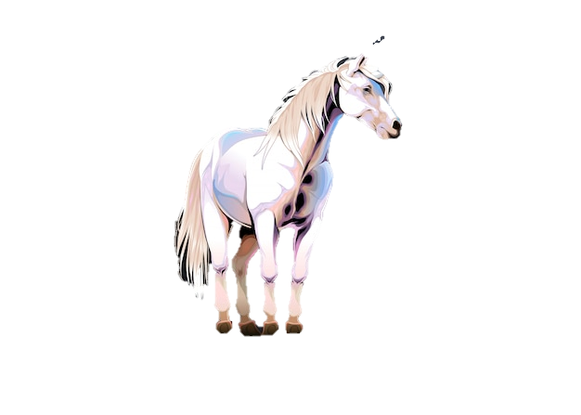
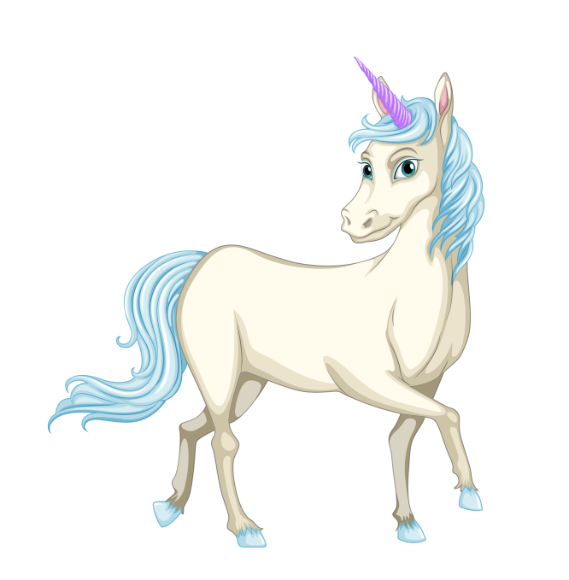

Kể chuyện
ĐÔI CÁNH
CỦA NGỰA TRẮNG

Slide 2
Yêu cầu cần đạt
1. Kiến thức
- Hiểu được nội dung, ý nghĩa của câu chuyện: phải mạnh dạn, tự tin mới sớm mở rộng tầm hiểu biết, mới mau khôn lớn, vững vàng.
2. Kĩ năng
- Dựa theo lời kể của GV và tranh minh hoạ (SGK), kể lại được từng đoạn và kể nối tiếp toàn bộ câu chuyện Đôi cánh của ngựa trắng rõ ràng, đủ ý (BT1).
3. Phẩm chất
- Giáo dục HS mạnh dạn học hỏi, chịu khó tìm tòi.
4. Góp phần bồi dưỡng các năng lực
- NL giao tiếp và hợp tác, NL sáng tạo, NL ngôn ngữ, NL thẩm mĩ.
* GD BVMT: HS thấy được nét ngây thơ và đáng yêu của Ngựa Trắng, từ đó có ý thức bảo vệ các loài động vật hoang dã.

Slide 3

NGHE KỂ CHUYỆN
Đôi cánh của Ngựa Trắng
Notes:
https://youtu.be/MVi79Q6pQws?t=37

Slide 4


Slide 5
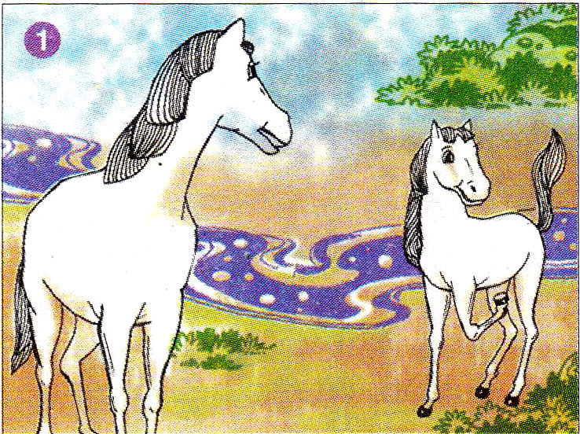
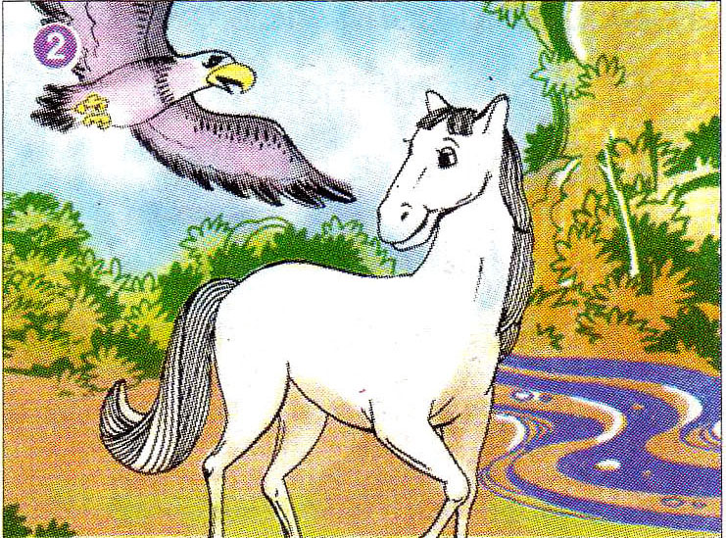
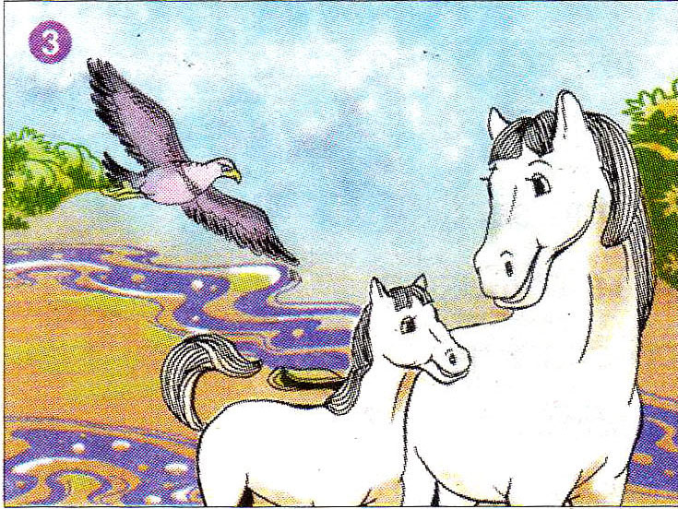
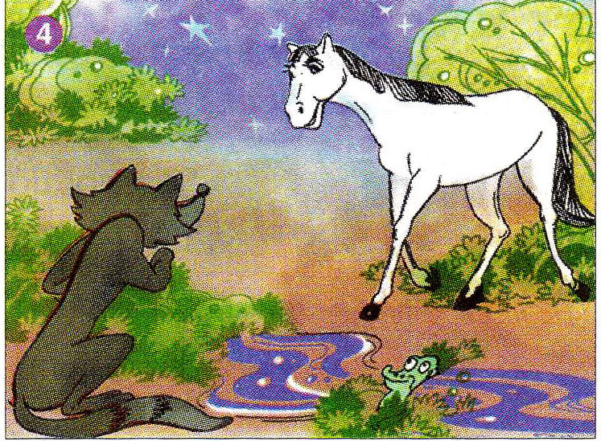
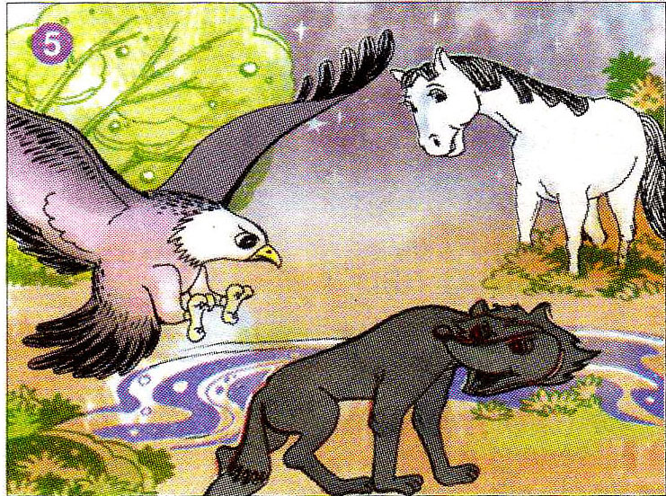
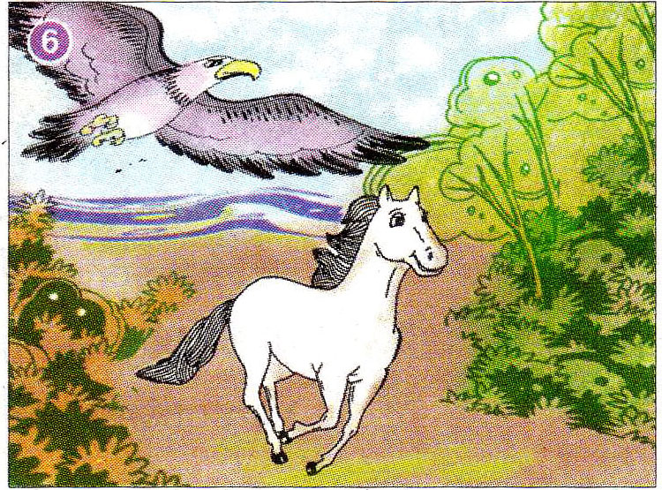
1. Dựa vào tranh dưới đây, kể lại câu chuyện đã được nghe.

Slide 6
Con phải ở cạnh mẹ đây. Con hãy hí to lên khi mẹ gọi nhé!
1. Ngày xưa, có một chú ngựa trắng, trắng nõn nà như một đám mây bồng bềnh trên nền trời xanh thắm. Mẹ chú ta yêu chú ta nhất, lúc nào cũng dặn :
- Con phải ở cạnh mẹ đây. Con hãy hí to lên khi mẹ gọi nhé !
Ngựa Mẹ gọi con suốt ngày. Tiếng ngựa non hí thật đáng yêu. Ngựa Mẹ sung sướng lắm nên thích dạy con tập hí hơn là luyện cho vó con phi dẻo dai hoặc đá hậu thật mạnh mẽ..

Slide 7
2. Gần nhà Ngựa có anh Đại Bàng Núi. Đó là một con chim non nhưng sải cánh đã vững vàng. Mỗi lúc nó liệng vòng, cánh không động, khẽ nghiêng bên nào là chao bên ấy, bóng cứ loang loáng trên bãi cỏ.
Ngựa Trắng mê quá, cứ ước ao được bay như Đại Bàng.
- Anh Đại Bàng ơi ! Làm thế nào để có cánh như anh ?
Đại Bàng cười :
- Phải đi tìm ! Cứ quanh quẩn cạnh mẹ, biết bao giờ mới có cánh !
Phải đi tìm ! Cứ quanh quẩn cạnh mẹ, biết bao giờ mới có cánh
Anh Đại Bàng ơi! Làm thế nào để có cánh như anh ?

Slide 8
3. Thế là Ngựa Trắng xin phép mẹ lên đường cùng Đại Bàng. Thoáng cái đã xa lắm …Chưa thấy “ đôi cánh ” đâu nhưng Ngựa ta đã gặp bao nhiêu là cảnh lạ. Chỉ phiền là mỗi lúc trời một tối, và thấp thoáng đâu đây đã lấp lánh những đốm sao.

Slide 9
4. Bỗng có tiếng “ hú…ú…ú ” vẳng lên mỗi lúc một gần. Rồi từ trong bóng tối hiện ra một con Sói xám sừng sững ngáng đường. Ngựa Trắng mếu máo gọi mẹ.
Sói xám cười man rợ và nhảy chồm đến.
- Ối ! …
Không phải tiếng Ngựa Trắng thét lên mà là tiếng Sói Xám rống to. Một cái gì từ trên cao giáng rất mạnh xuống giữa trán Sói làm nó hốt hoảng cúp đuôi chạy mất.
Mình sẽ có được miếng mồi ngon đây! Haha..

Slide 10
Đừng khóc! Anh sẽ đưa em về với mẹ.
Nhưng mà… em không có cánh.
Ngựa Trắng mở mắt thấy loang loáng bóng Đại Bàng Núi. Thì ra đúng lúc Sói vồ Ngựa, Đại Bàng từ trên cao đã lao tới kịp thời.
Ngựa Trắng lại khóc, gọi mẹ. Đại Bàng Núi vỗ nhẹ cánh dỗ dành :
- Đừng khóc ! Anh đưa về với mẹ !
- Nhưng mà em không có cánh !

Slide 11
Cánh của em đây chứ đâu! Nếu phi nước đại, em còn “bay” nhanh hơn cả anh đấy chứ!
Đại Bàng cười, chỉ vào bốn chân ngựa :
- Cánh của em đấy chứ đâu ! Nếu phi nước đại, em còn “ bay ” nhanh hơn cả anh nữa ấy chứ !
6. Đại Bàng Núi sải cánh. Ngựa Trắng chồm lên và thấy bốn chân mình thật sự bay như Đại Bàng.

Slide 12
TÌM HIỂU NỘI DUNG CÂU CHUYỆN

Slide 13
1. Câu chuyện có những nhân vật nào? Nhân vật nào là nhân vật chính?

Slide 14

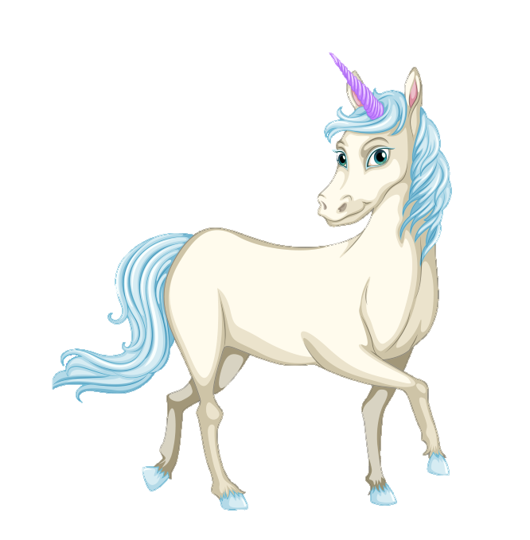
2.Vì sao Ngựa Trắng lại xin phép mẹ đi chơi xa với
Đại Bàng Núi?
Vì nó ước mơ có một đôi cánh để bay được xa như Đại Bàng.

Slide 15

3.Nếu không có Đại Bàng thì tình huống sẽ xảy ra
như thế nào?
Vì Ngựa Trắng còn non nớt chưa được luyện tập, rèn luyện nên chưa có sức mạnh, chưa đủ bản lĩnh để đối phó với Sói Xám nanh ác và có thể Ngựa Trắng sẽ mất mạng.

Slide 16

Theo em đôi cánh của Ngựa Trắng chính là gì?

Slide 17
5.Chuyến đi đã để lại cho Ngựa Trắng điều gì?
Chuyến đi mang lại cho Ngựa Trắng nhiều điều hiểu biết, làm cho Ngựa Trắng bạo dạn hơn, làm cho bốn vó Ngựa Trắng thật sự trở thành những cái cánh.

Slide 18

THI KỂ CHUYỆN

Slide 19
Ý nghĩa
Chỉ có việc ham học hỏi, đi đây đi đó tìm hiểu mọi thứ xung quanh mình, khám phá nhiều hơn nữa những khả năng của bản thân mình mới có thể khiến bản thân ngày càng tiến bộ, ngày càng bay cao bay xa hơn. Giống như ông cha ta từng răn dạy con cháu mình qua câu tục ngữ:
Đi cho biết đó biết đây
Ở nhà với mẹ có ngày nào khôn

Slide 20

TẠM BIỆT CÁC EM

